Slide 1


Sicherheitsanalyse der Eventplattform, Hapinz
Notes:
- Ramon

Slide 2
Vorwort
Wir sind ein junges Team, das eine Sicherheitsanalyse der Eventplattform Hapinz durchgeführt hat. Im Rahmen der Analyse haben wir zahlreiche Änderungen und Verbesserungen umgesetzt. Dabei konnten wir die Webapplikation sowohl in technischer als auch in rechtlicher Hinsicht optimieren.
Notes:
- Ramon

Slide 3
Inhaltsverzeichnis
01
02
Abgrenzung
Zielbeschreibung
03
04
Vorgehensplannung
Analyse
05
06
Umsetzung
Demo
Notes:
- Ramon

Slide 4



Abgrenzung
Webapplikation
Datenbank
Backend
Notes:
- Matthias

Slide 5



Zielbeschreibung
Datenschutzaspekte
Sicherheitsaspekte
Die Erfüllung aller Datenschutzaspekte des DSG und DSGVO.
Die Verbesserung der Sicherheitsaspekte der Applikation.
Berufswelt
Diese Kenntnisse auch in der Berufswelt einsetzten zu können.
Notes:
- Matthias

Slide 6


Vorgehensplannung
Analyse
Umsetzung
Impressum
Disclaimer
AGB
Datenschutzrichtlinien
Backend
Datenbank
Webapplikation
Impressum
Disclaimer
AGB
Datenschutzrichtlinien
Backend
Datenbank
Webapplikation
Notes:
- Ramon

Slide 7
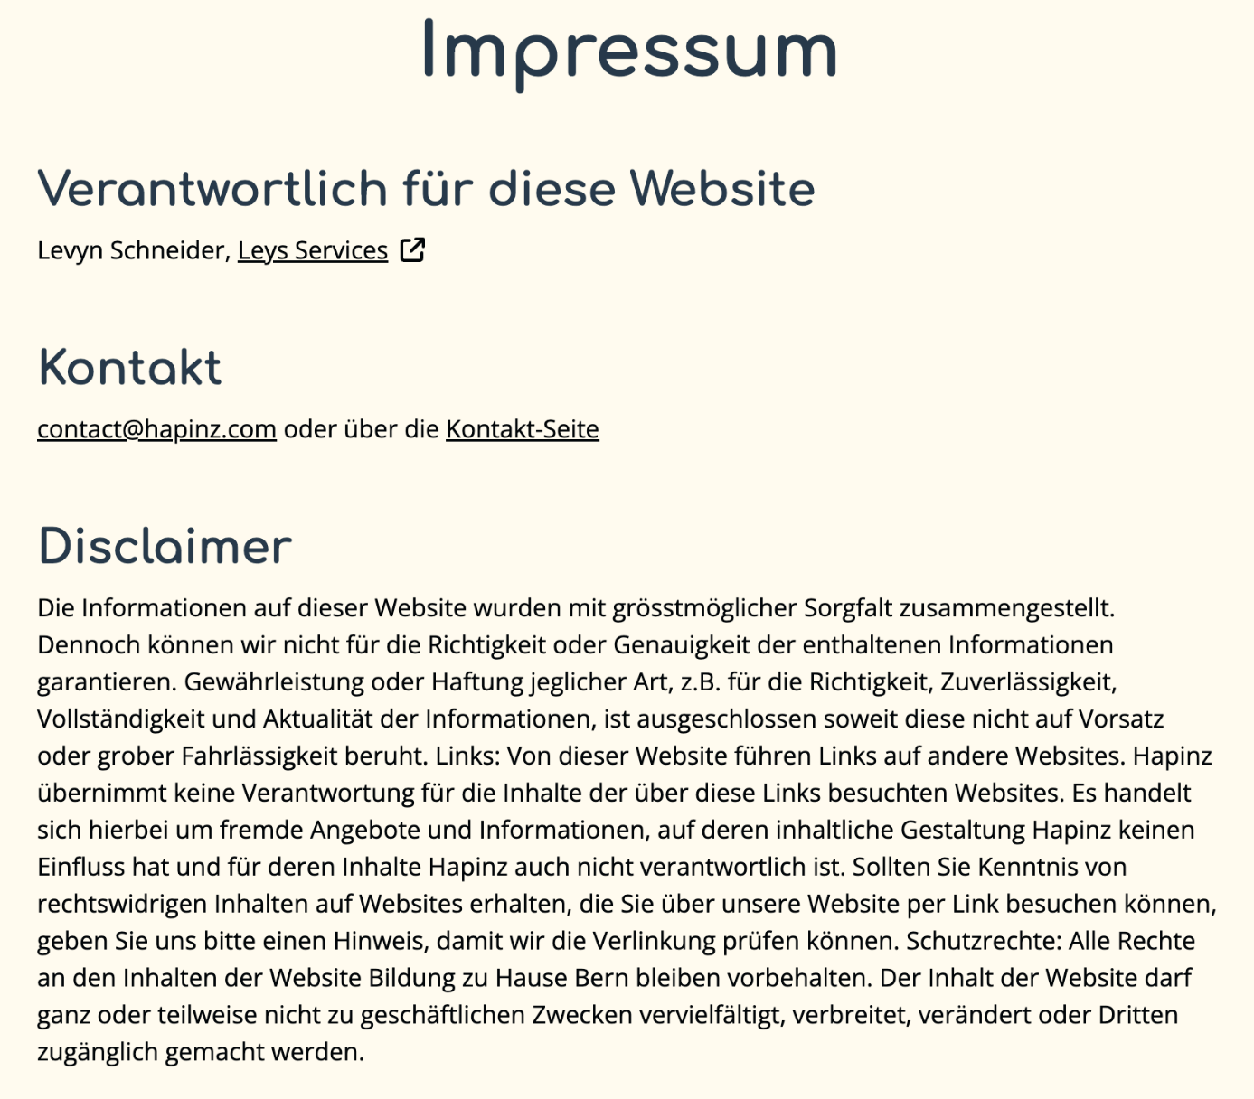
Impressum & Disclaimer
Analyse
Umsetzung
Es ist kein Impressum vorhanden, dies ist ein Verstoss gegenüber dem DSG und DSGVO. Es ist kein Disclaimer vorhanden, dies könnte gegenüber dem Unternehmen Rechtlich zum Nachteil werden.
Wir haben dieses Impressum samt Disclaimer geschrieben, welches alle Anforderungen vom DSG und DSGVO von einem Impressum und Disclaimer erfüllt:
Notes:
- David

Slide 8
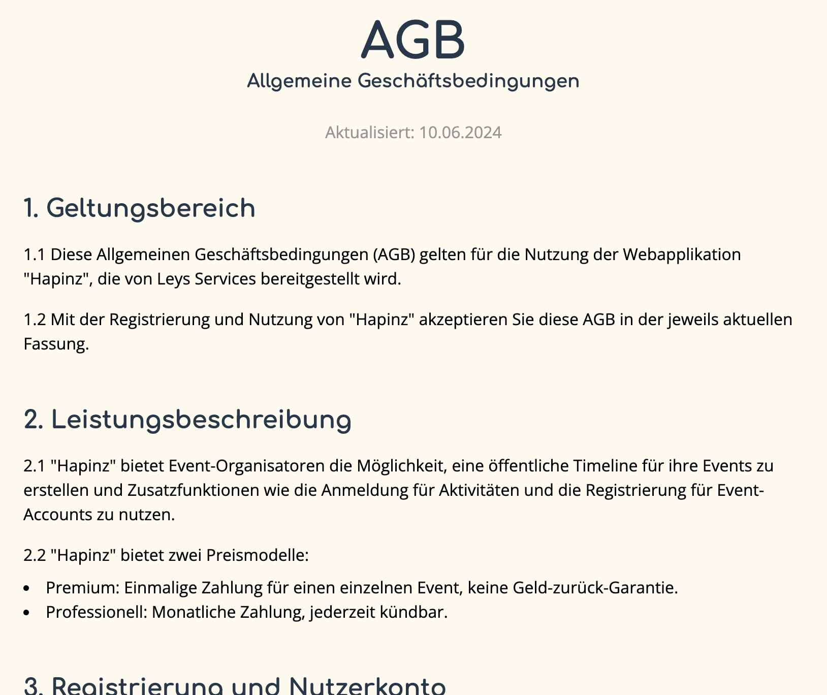
AGB
Analyse
Umsetzung
Es sind keine AGB vorhanden, dies könnte gegenüber dem Unternehmen Rechtlich zum Nachteil werden.
Wir haben die Webapplikation auf diese AGB ergänzt welches für eine solide Rechtssicherheit für die Webapplikation dient.
Notes:
- David

Slide 9
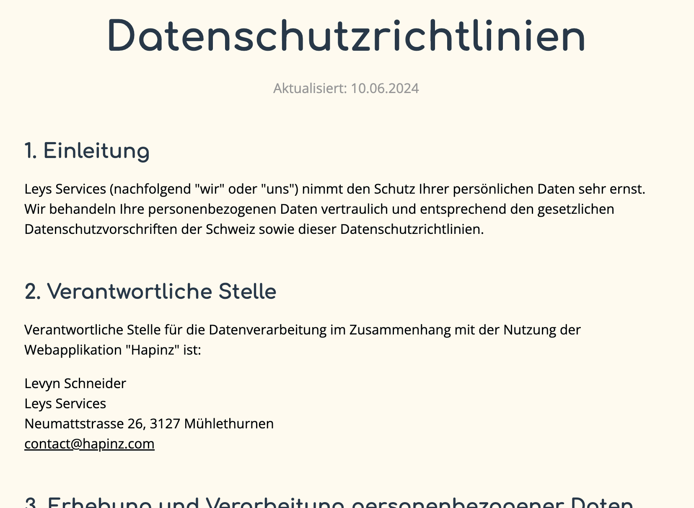
Datenschutzrichtlinien
Analyse
Umsetzung
Es ist sind keine Datenschutzrichtlinien vorhanden, dies ist ein Verstoss gegenüber dem DSG und DSGVO, da der Nutzer nicht erfahren kann, wie seine Daten gehandhabt werden.
Wir haben die Webapplikation auf diese Datenschutzrichtlinien ergänzt, welche alle Informationen für die Nutzer offenlegen und somit dem DSG und DSGVO entsprechend sind.
Notes:
- David

Slide 10
Cookie-Consent Banner
Analyse
Es ist kein Cookie-Banner vorhanden. Dies ist kein Verstoss, da die Webapplikation aktuell keine Analyse-Cookies o.Ä. verwendet.
Notes:
- David

Slide 11
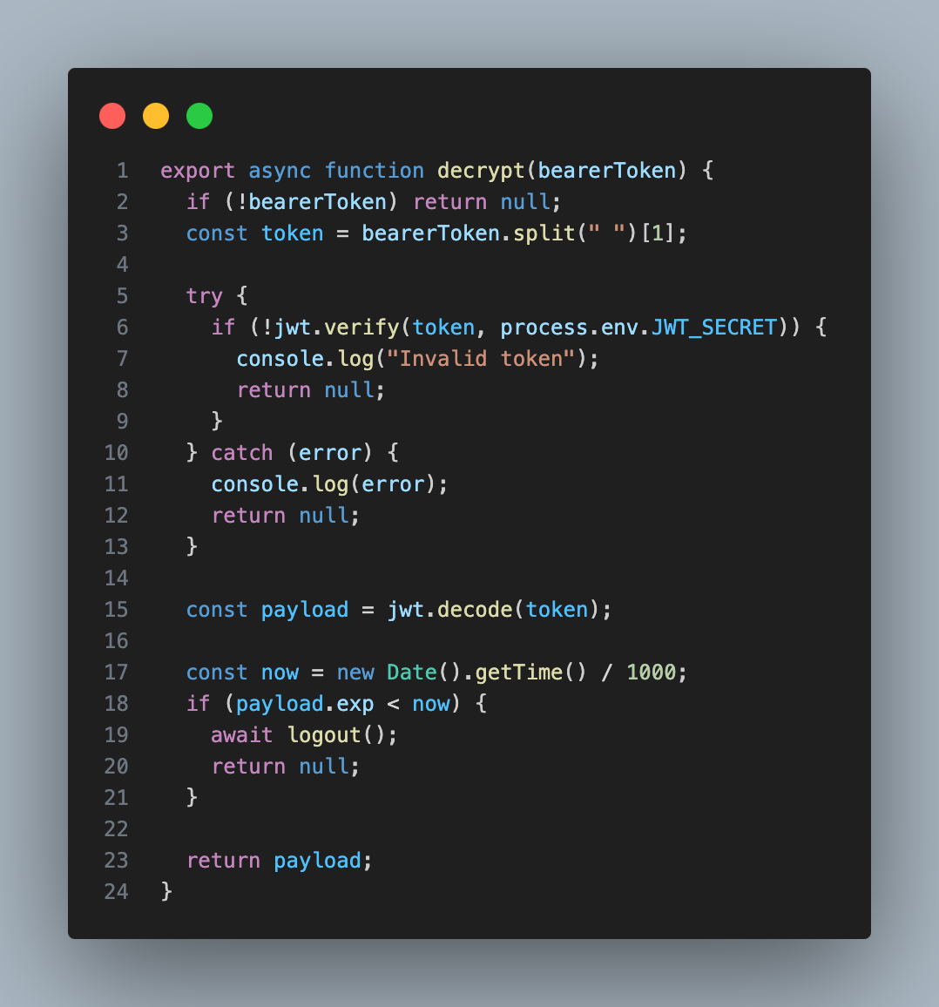
Backend
Analyse
Umsetzung
Alle Endpunkte sind aktuell durch Autorisierung mittels JWT-Tokens geschützt. Dies genügt auch bereits für die Sicherheit.
Alle Endpunkte wurden verstärkt und werden mittels JWT-Tokens mithilfe dieses Codes geschützt:
Notes:
- Levyn

Slide 12
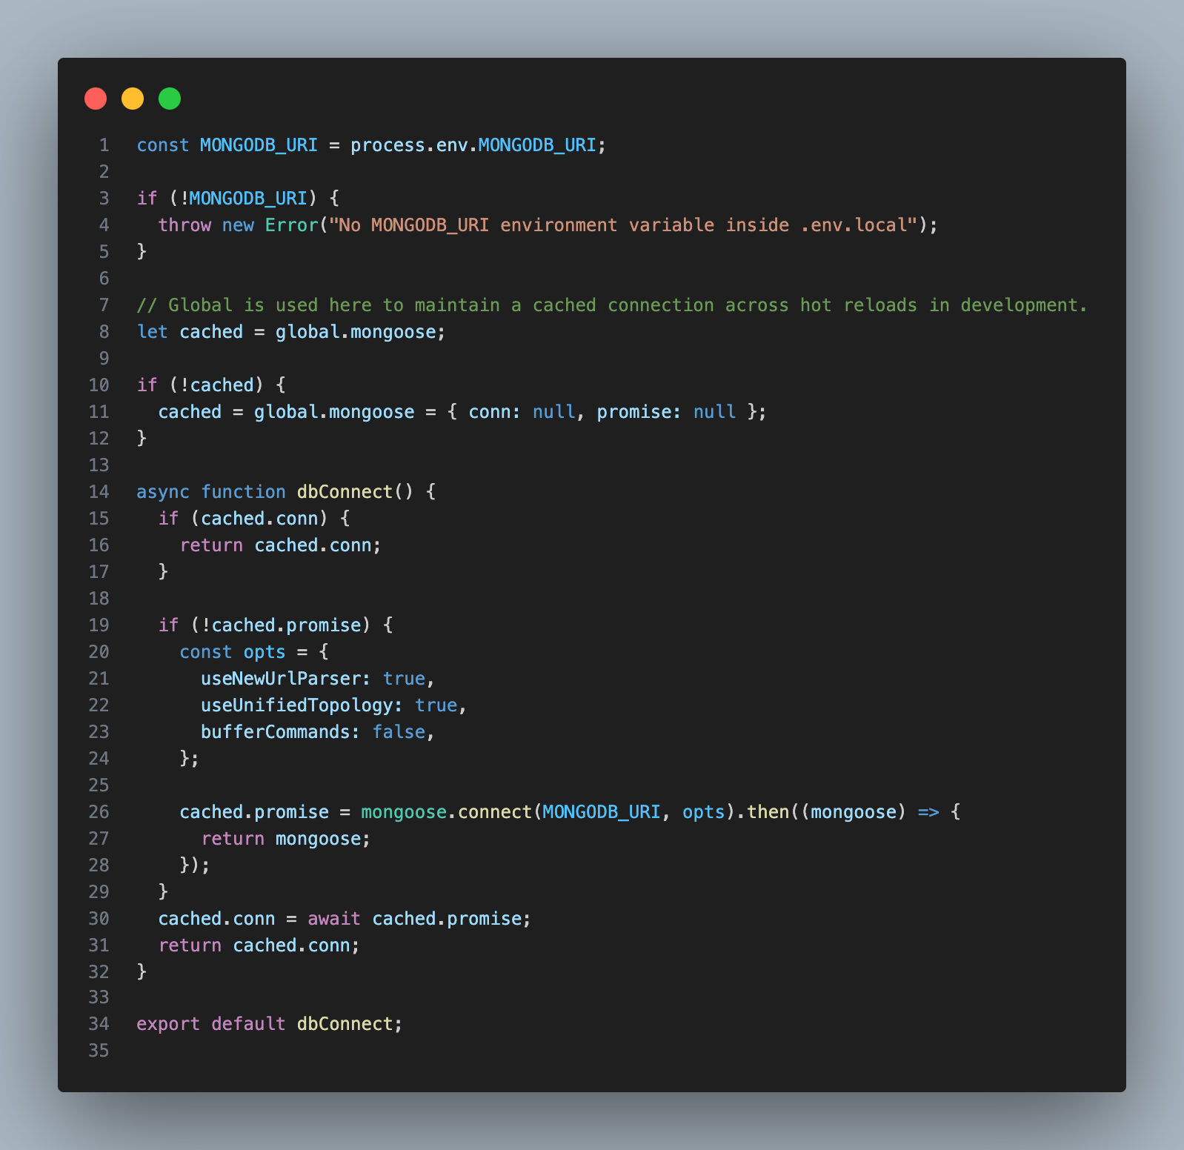
Datenbank
Analyse
Umsetzung
Die Datenbank ist auf der Cloud Plattform von MongoDB, MongoDB Atlas gehostet. Die Verbindung zwischen Backend und Datenbank erfolgt durch eine Speicherung des Verbindungsschlüssels als Umgebungsvariable, welche eine sichere Verbindung und Speicherung erlaubt.
Notes:
- Levyn

Slide 13
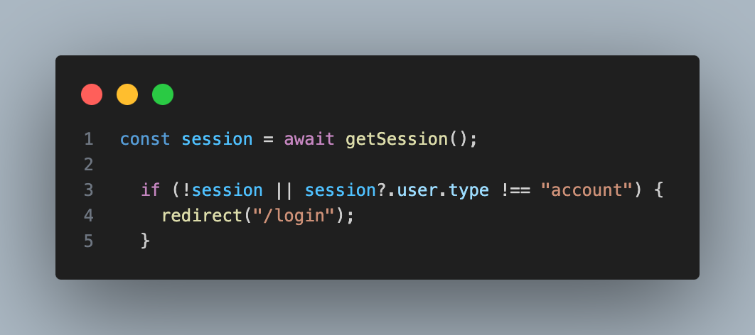
Webapplikation
Analyse
Umsetzung
Die Webapplikation ist durch Authentifizierung und Autorisierung mittels einem Session JWT-Tokens geschützt. Bedeutet, Nutzer können bestimmte Seiten nicht sehen oder Funktionen ausführen, wenn sie nicht authentifiziert oder autorisiert sind.
Mittels einem Session JWT-Token sind bestimmte Seiten und Funktionen geschützt. Dies Funktioniert mithilfe von diesem Code:
Notes:
- Levyn

Slide 14
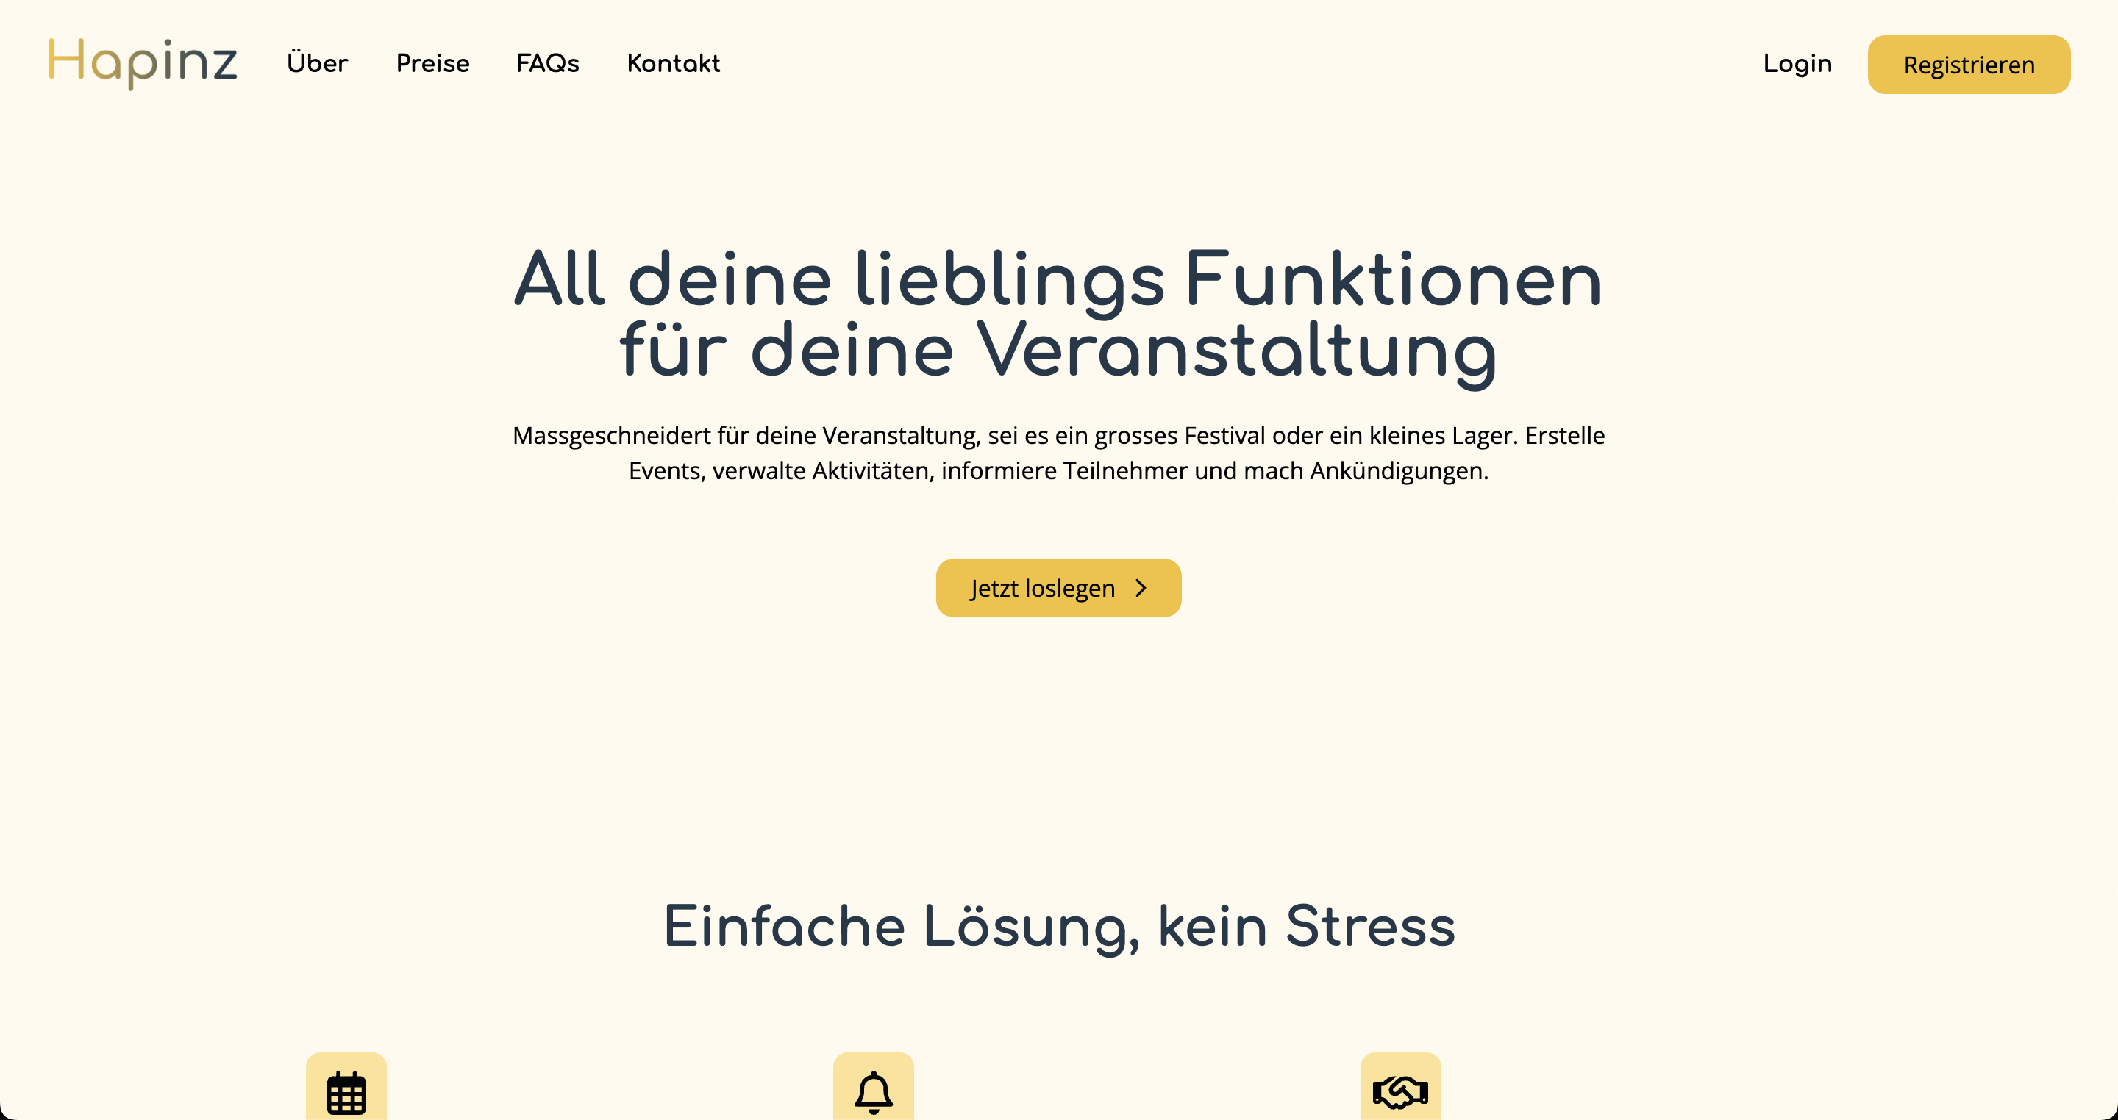
Demo
Notes:
- Levyn

